Slide 1

KELOMPOK PENGANTAR TELEKOMUNIKASI
Sistem Komputer 1 A
Haikal Ririh Widyandaru
Johan Adriyanto
Muhammad Arbi Al Afkari
Sriwahyuni
Ully Afifa

Slide 2

Analysis A Base Transceiver Station
A). RSRP (Reference Signal Received Power)
sinyal RSRP ini merupakan kekuatan sinyal Referensi LTE yang terbesar di seluruh bandwidth dan narrowban. Selain itu RSRP juga diartikan sebagai parameter yang menyatakan tingkat kekuatan sinyal yang diterima oleh user dalam satuan dBm. Semakin jauh maka semakin lemah, begitu juga dengan sebaliknya. Pada teknologi GSM (2G) RSRP disebut juga RxLev, sedangkan pada UMTS (3G) disebut juga RSCP.

Slide 3
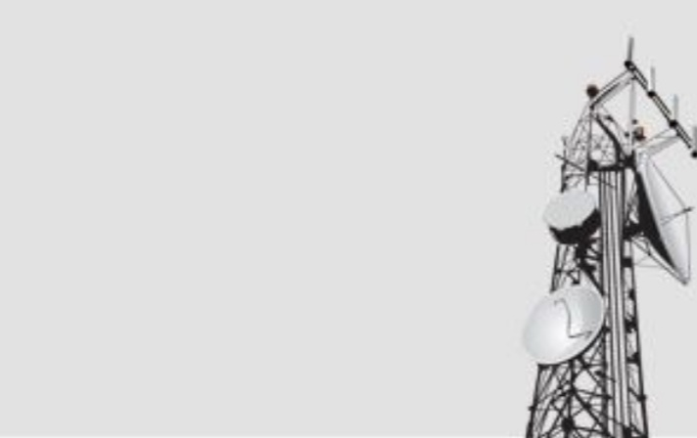
RSRP | KEKUTAN SINYAL | DESKRIPSI
≥ -80 dBm | Sangat Baik | sinyal kuat dengan kecepatan data maksimum
≤ -90 dBm hingga < -80 dBm | Baik | Sinyal kuat dengan kecepatan data bagus
≤ -100 dBm hingga < -90 dBm | Normal | Kecepatan data yang dapat diandalkan dapat diperoleh, tetapi ketika nilai-nilai mendekati -100, kinerja akan turun secara drastis
≤ -100 dBm | Tidak ada sinyal | Pemisahan

Slide 4

B). RSRQ (Reference Signal Ricieved Quality)
RSRQ adalah kualitas sinyal yang diterima UE. RSRQ juga dipengaruhi oleh sinyal, noise dan interference yang diterima UE. Satuan RSRQ adalah dB dan nilainnya selalu negatif. Pengukuran RSRQ memberikan informasi tambahan sa RSRP tidak cukup untuk membuat keputusan serah terima atau pemilihan ualng sel yang handal.

Slide 5

RSRQ | Kualitas sinyal | Deskripsi
≥ -10 dB | Sangat Baik | Sinyal kuat denagn kecepatan data maksimum
- 10 dB hingga -15 dB | Baik | Sinyal kuat dengan kecepatan data bagus
- 15 dB hingga ≤ -10 | Normal | Kecepatan data yang dapat diandalkan dapat diperoleh
≤ -20 dB | Tidak Ada Sinyal | pemisahan

Slide 6

ANALISIS
TELKOMSEL
TRI
XL
SMARTFREN
WIFI

Slide 7
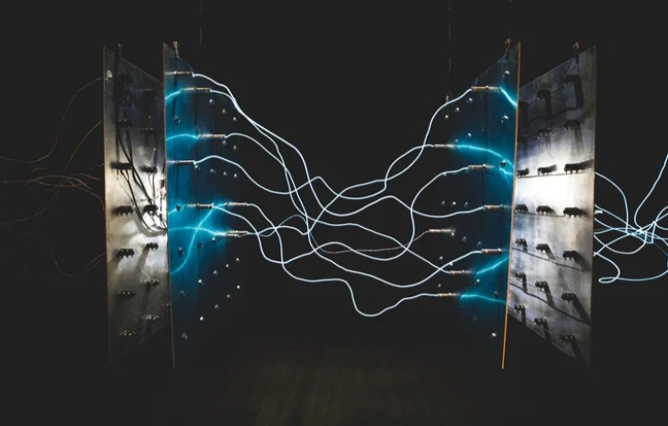
TELKOMSEL
Dengan provider Telkomsel, kami mengunjungi daerah di Komplek Maskarebet, kec. Alang-Alang Lebar, kota Palembang. Kami melakukan percobaan dan mendapatkan hasil seperti table berikut ini :
Area | Provider | RSRP | RSRQ | RSSNR | Download | Upload
Maskerebet | Telkomsel | -88 dBm | -10 dB | 9,0 dB | 39,6 MB/s | 31,8 MB/s

Slide 8

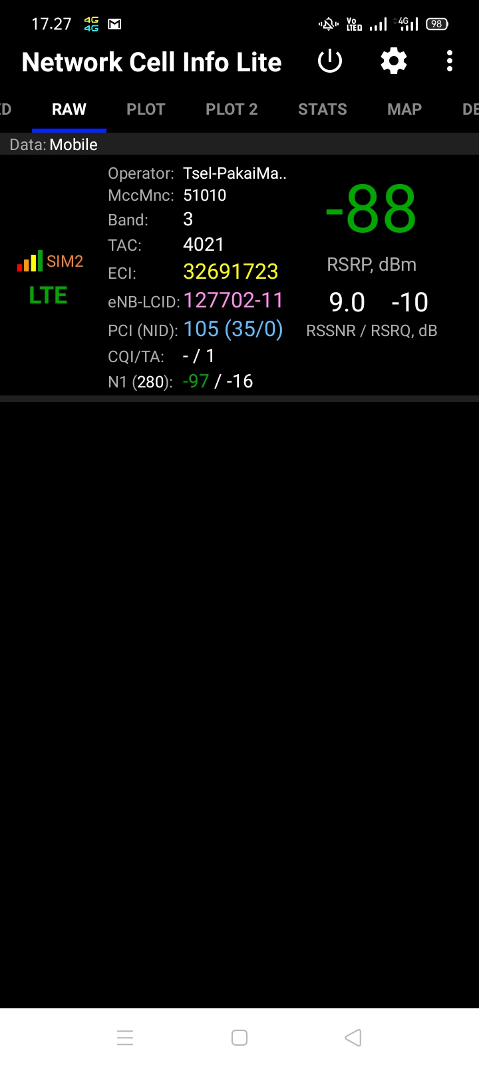
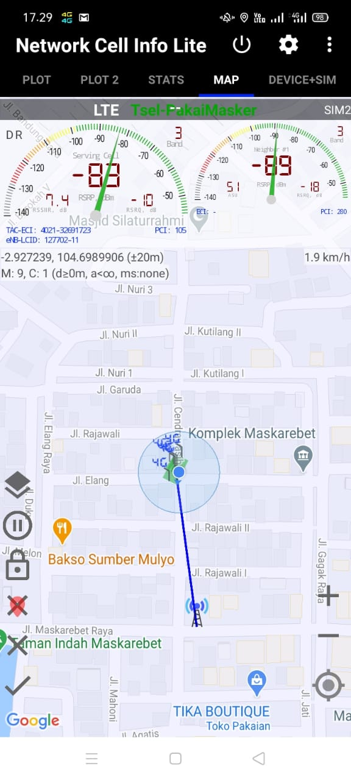
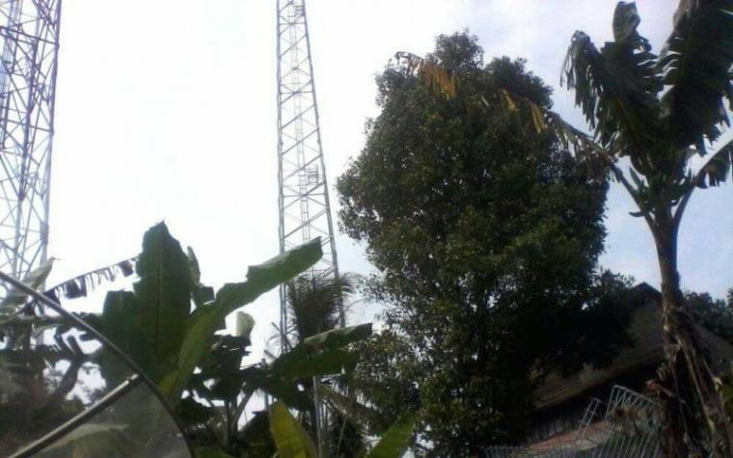
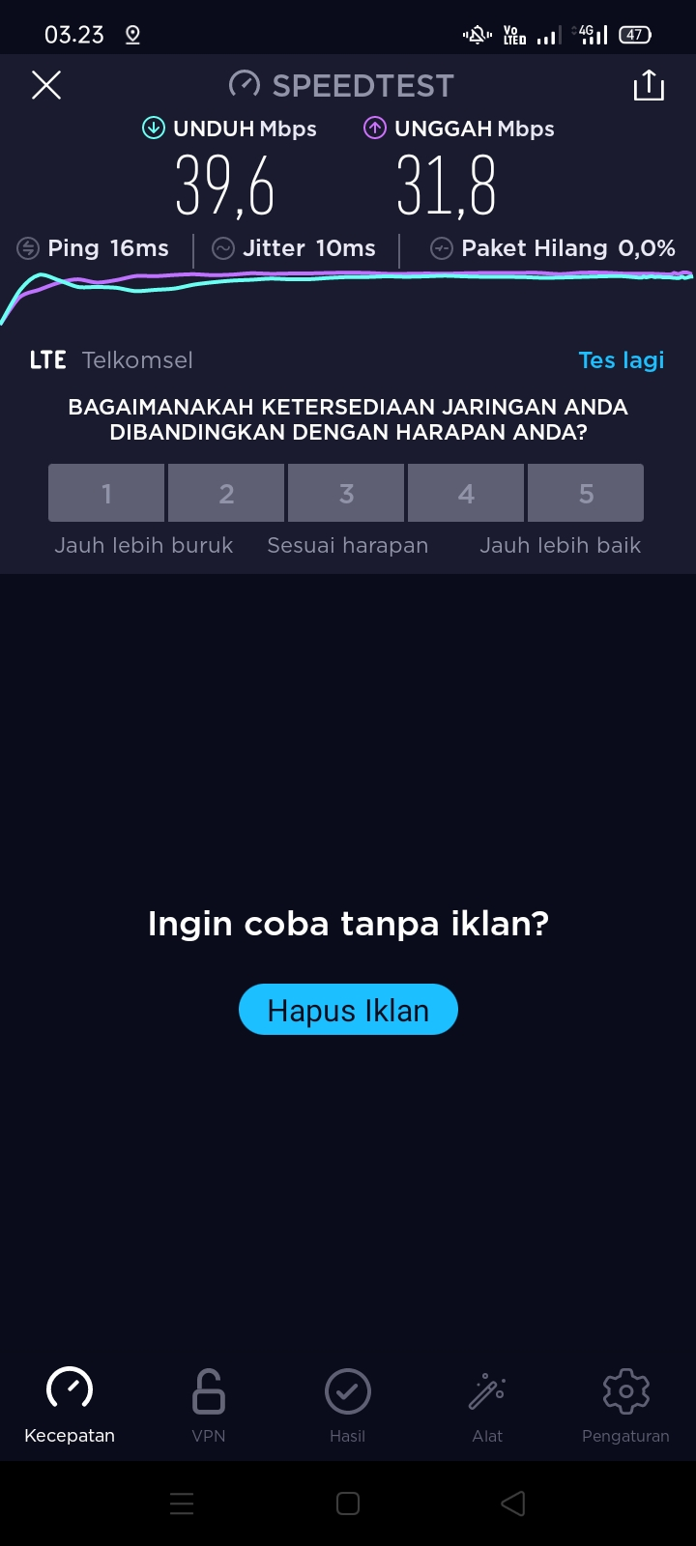
Percobaan Telkomsel

Slide 9
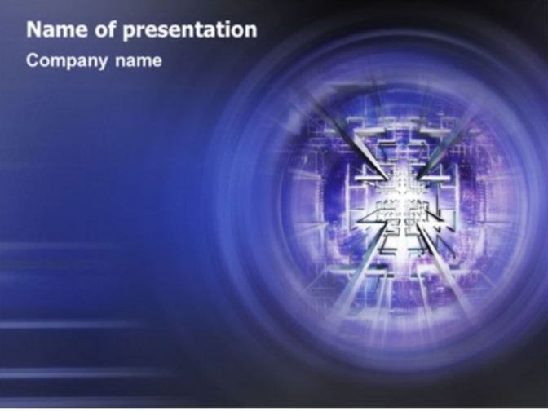
TRI
Dengan provider TRI ini kami menguji daerah Jl. Tasik, kec. Indralaya. Kami melakukan percobaan dan mendapat hasil seperti table terlampir.
Area | Provider | RSRP | RSRQ | RSSNR | Download | Upload
Jl. Tasik | TRI | -98 dBm | -13 dB | 5,8 dB | 15,3 MB/s | 1,64 MB/s

Slide 10
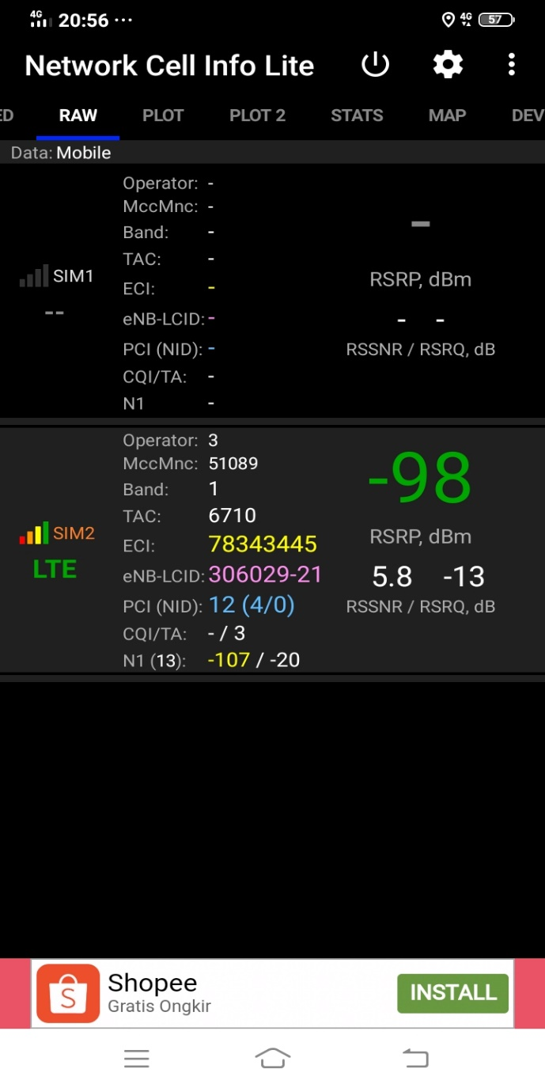
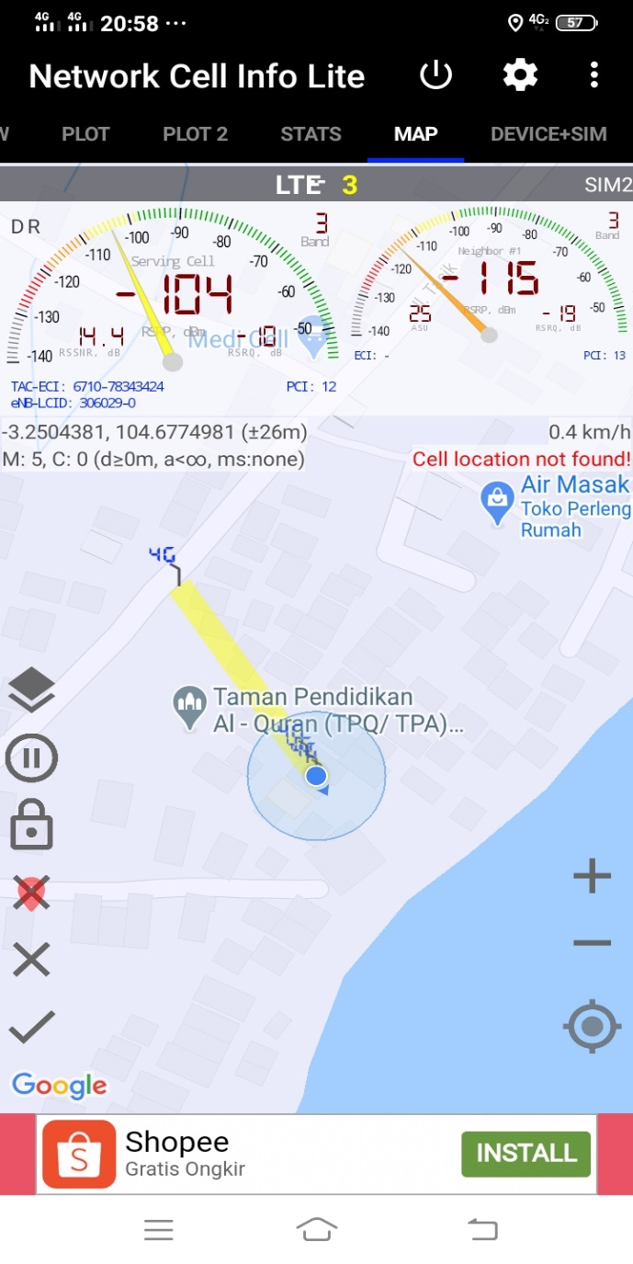
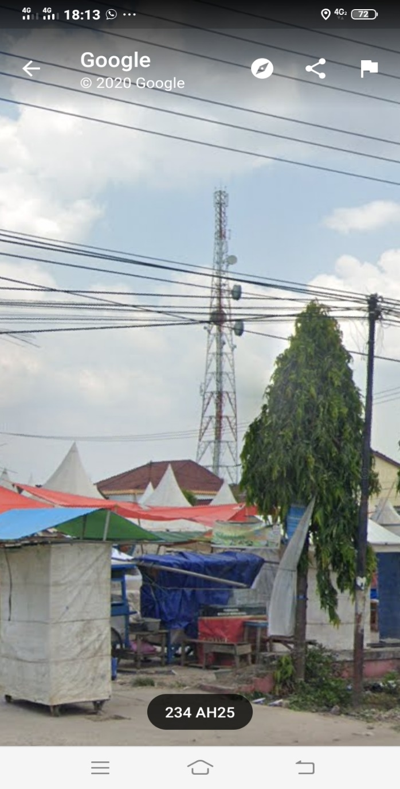
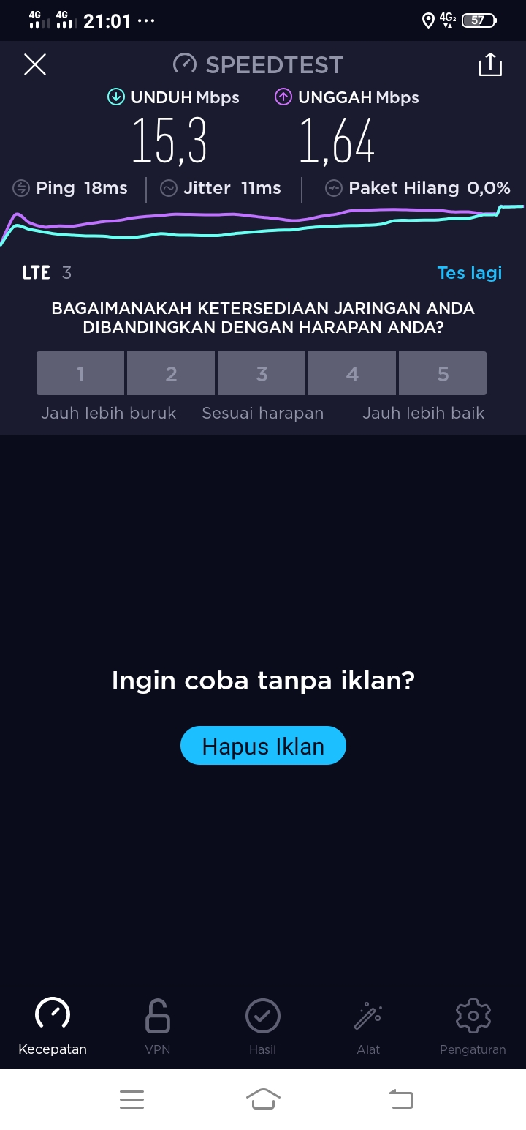
Percobaan TRI

Slide 11

XL
Dengan provider Xl ini kami menguji di daerah Talang Kelapa. Kami melakukan percobaan dan mendapat hasil seperti table terlampir
Area | Provider | RSRP | RSRQ | RSSNR | Download | Upload
Talang Kelapa | XL | -96 dBm | -8 dB | 180 dB | 11,3 MB/s | 20,1 MB/s

Slide 12
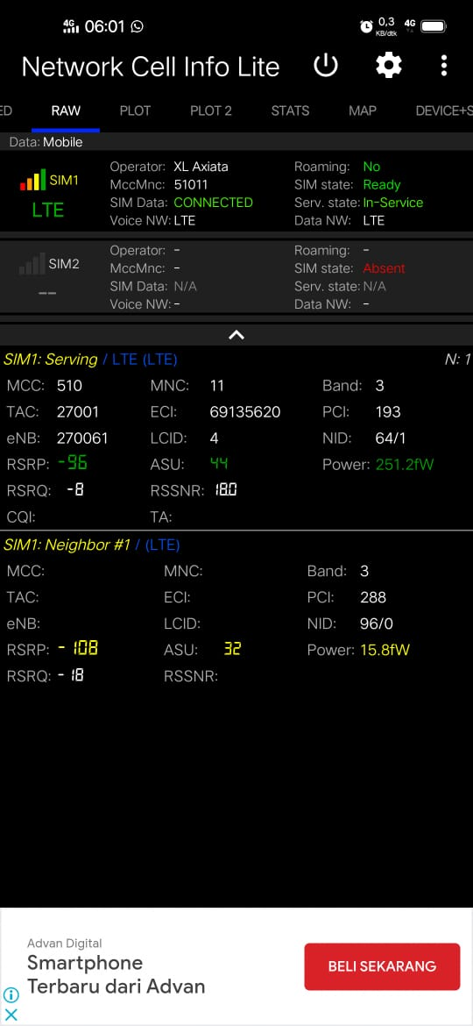
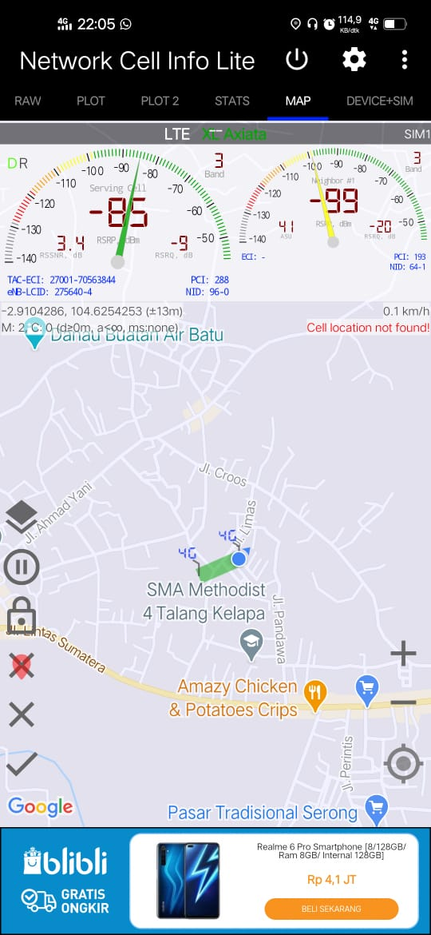
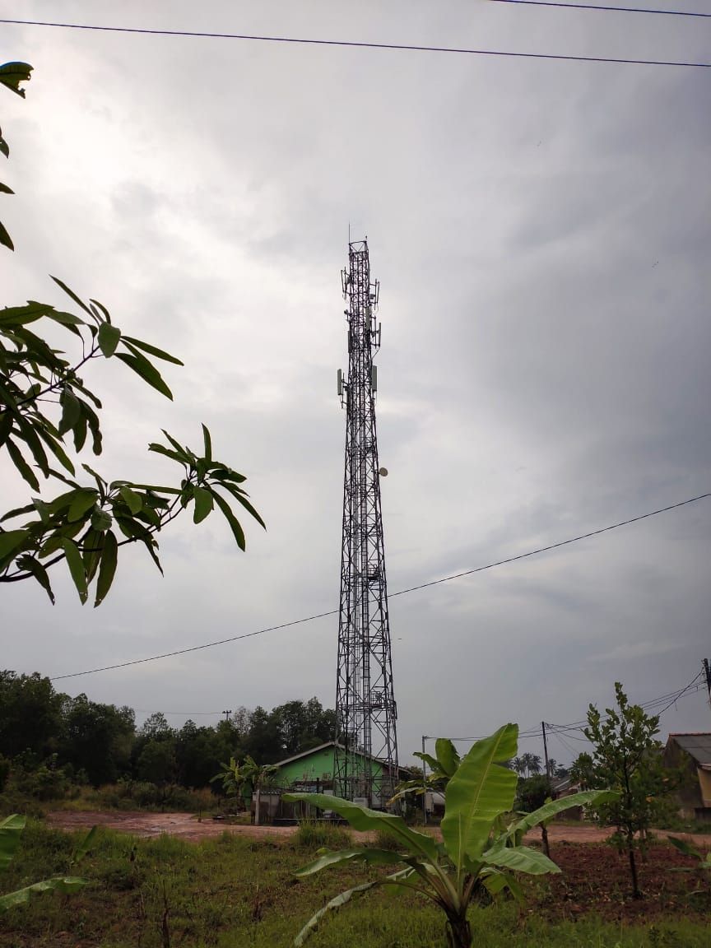
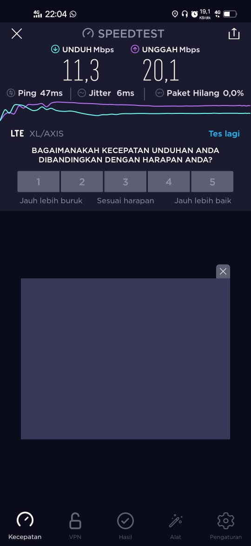
PERCOBAAN XL

Slide 13

SMARTFREN
Dengan provider smartfren ini kami menguji di daerah Jl. Tasik, kec. Indralaya. Kami melakukan percobaan dan mendapatkan hasil seperti table terlampir.
Area | Provider | RSRP | RSRQ | RSSNR | Download | Upload
Jl. Tasik | SMARTFREN | - 99 dBm | 15,0 dB | 15,0 Db | 0,23 MB/s | 0,11 MB/s
Tanjung Seteko | SMARTFREN | - 80 dBm | -8 dB | 6,0 dB | 0,85 MB/s | 0,45 MB/s

Slide 14
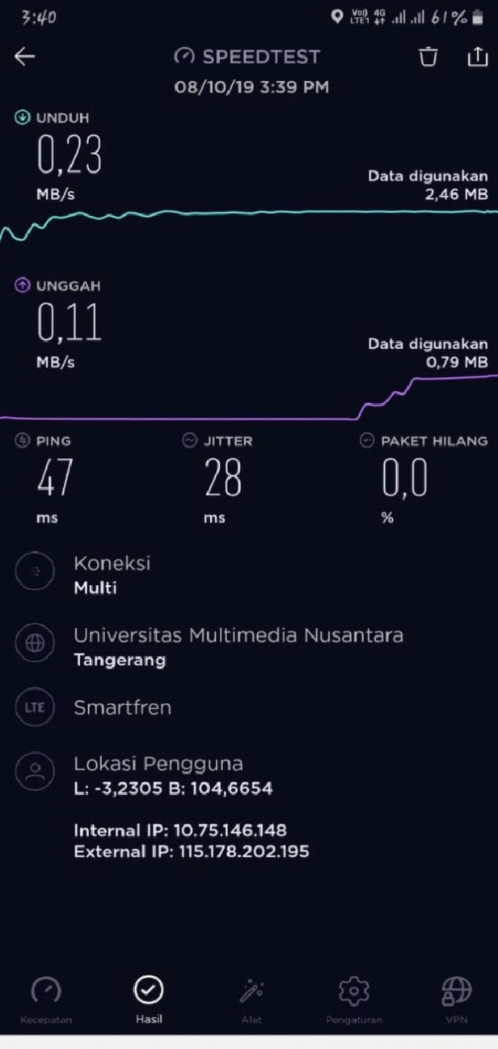
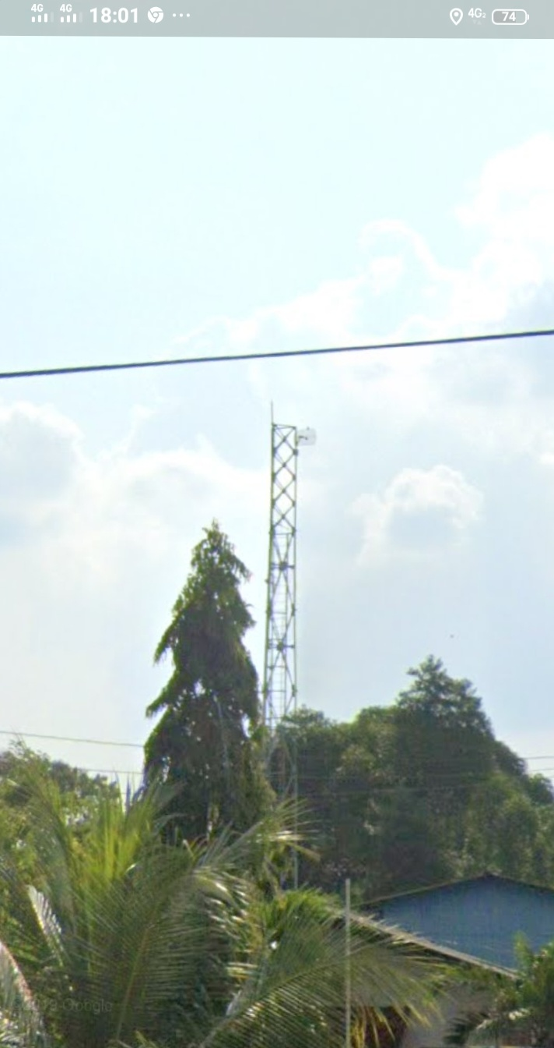
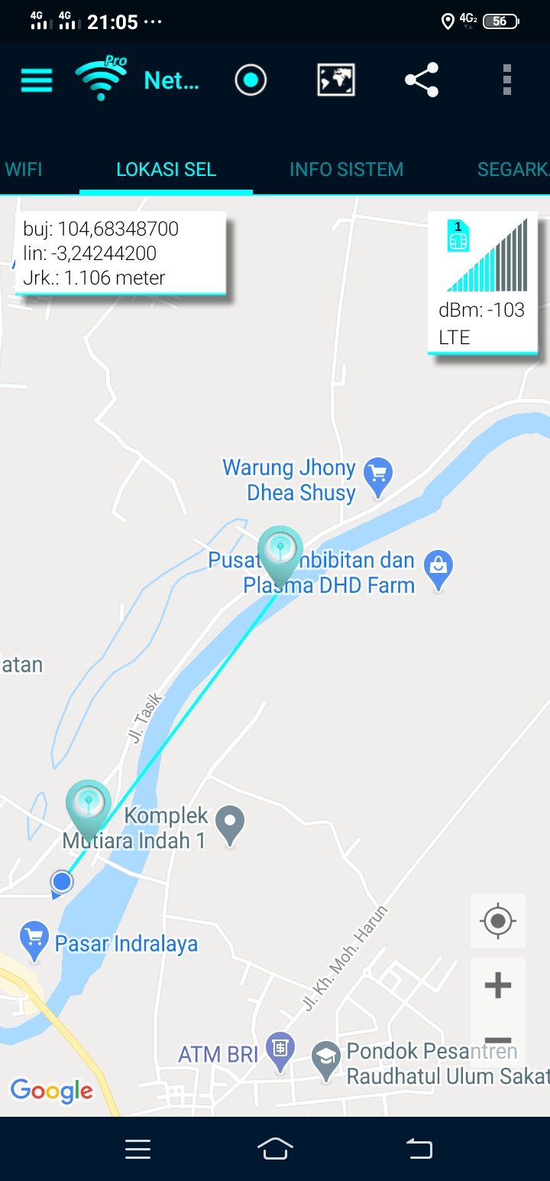
Percobaan Smartfren 1

Slide 15
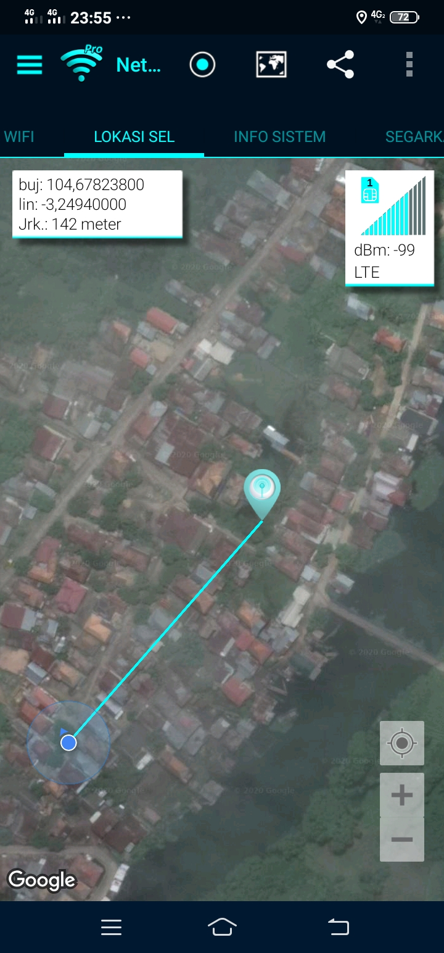
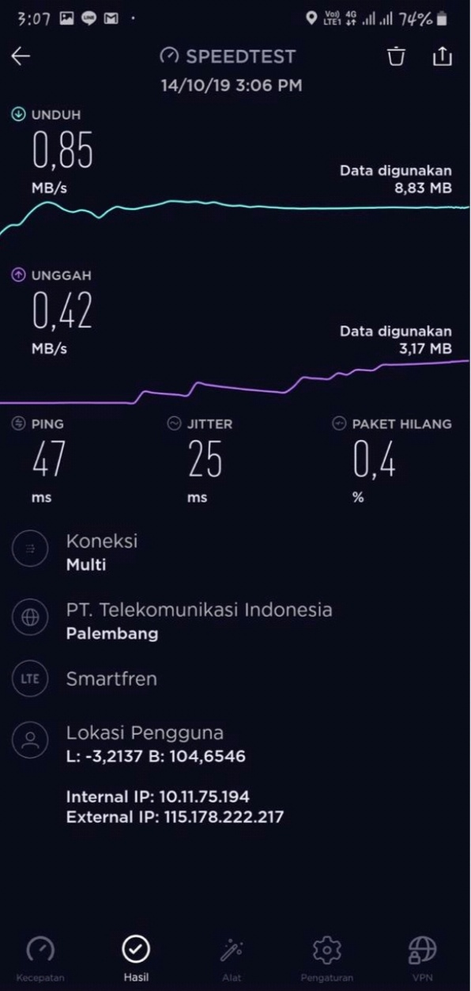
Percobaan Smartfren 2

Slide 16

WIFI
Dengan provider WIFI ini kami menguji di daerah Bukit Tinggi. Kami melakukan percobaan dan mendapat hasil seperti table terlampir.
Area | Provider | Ping | Jitter | Paket Hilang | Download | Upload
Bukit Tinggi | WIFI | 31 ms | 2 ms | 0,0 % | 17,8 MB/s | 3,89 MB/s

Slide 17
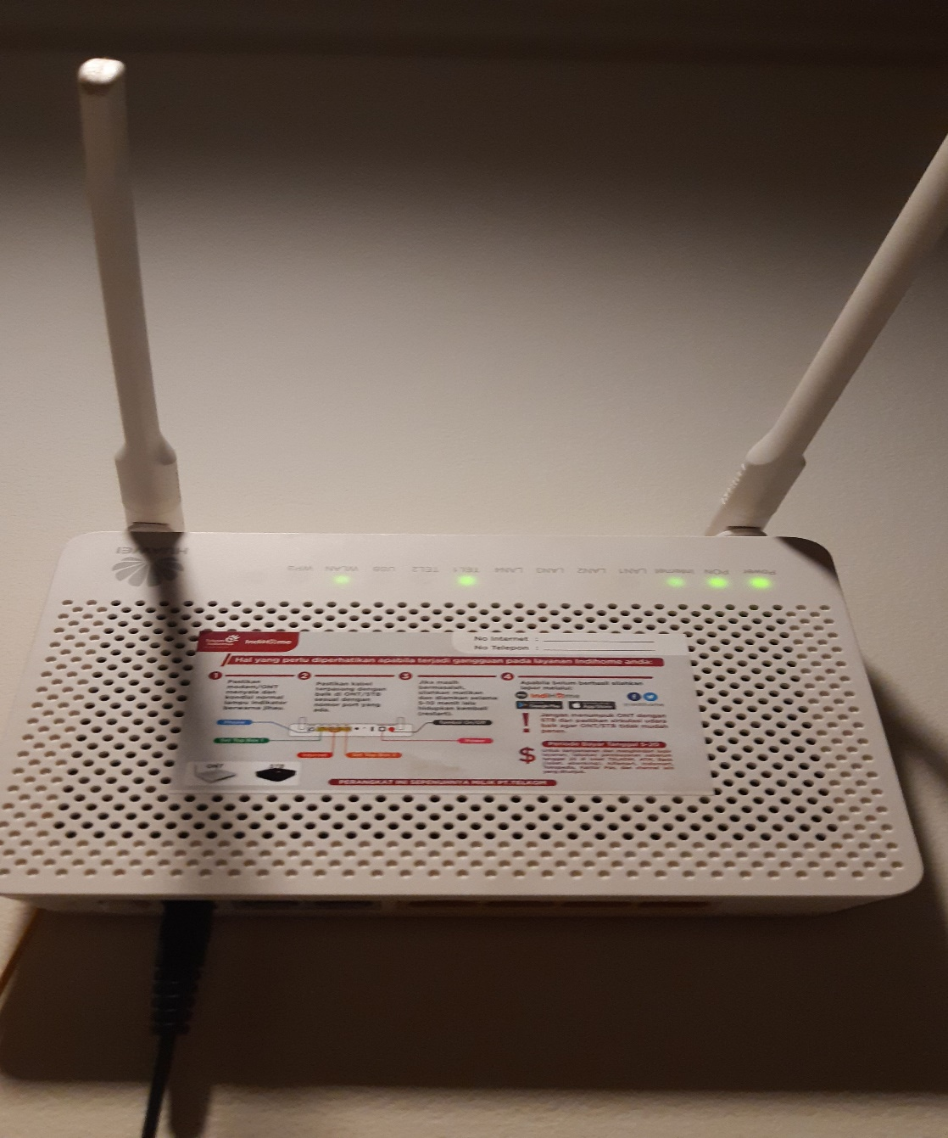
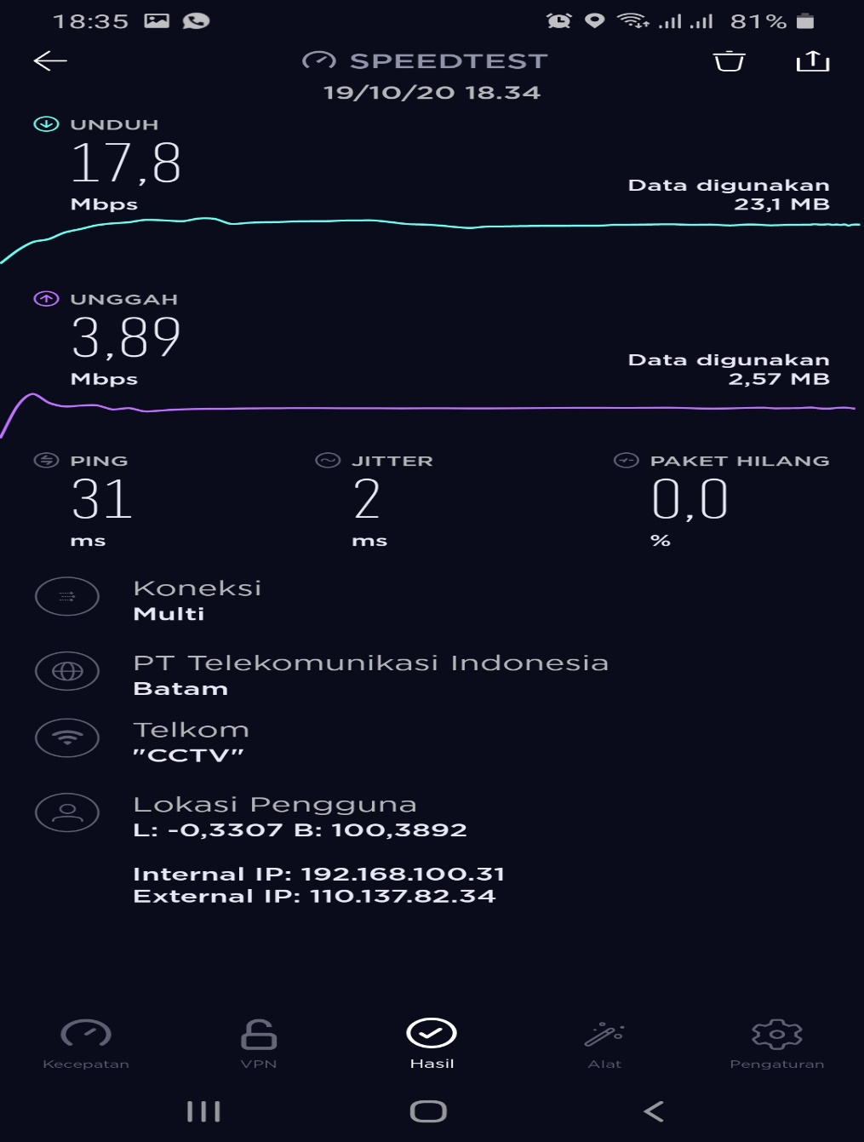
Percobaan wifi

Slide 18

Analisis umum
Pada pengamatan ini kami mengambil 5 jenis provider yaitu Telkomse, Tri, XL, Smartfren, dan WiFi. Dari data yang telah dikumpulkan, analisi yang bisa didapat dari pengamatan 5 provider yang berbeda jarak dan berbeda daerah bahwa setiap provider yang kami amati memiliki kecepatan yang berbeda-beda, yang dapat dilihat dari data -data yang telah kami analisi.Dari data percobaan yang kami lakukan dapat dikatakan bahwa semua provider memiliki kekuatan sinyal yang baik dan kualitas sinyal yang sangat baik. Jarak dan beberapa gangguan seperti cuaca yang buruk, dapat mempengaruhi jaringan provider tersebut.

Slide 19

Analisis jarak
Pada percobaan di salah satu provider kami yang pertama dengan jarak 1.106 meter dan yang kedua dengan jarak 142 meter dan membandingkan keduanya sehingga dapat disimpulkan bahwa pada percobaan tersebut:
- besar PING sama
- besar jitter pada yang berjarak 142 meter lebih baik
- kecepatan upload dan download yang berjarak 142 meter lebih baik
jadi jarak dari user dan tower sangat berpengaruh terhadap kecepatan dan kualitas internet.

